Slide 1
Comité de Inversiones
Informe y estrategia del FANVIT
Subdirección General de Planeación y Finanzas
6 de julio de 2018
Elabora: Gerencia Sr. de Coordinación de Inversiones
Versión: 1

Slide 2
Informe y estrategia del FANVIT al 30 de junio de 2018
Resultados FANVIT
Activos en administración terminaron en junio de 2018 en 138,139 mdp.
Resultado a junio de 2018 de +3,925 mdp que equivale a un rendimiento del 5.9% descontando gastos acumulados en el año.
En junio se tuvo una plusvalía de 912 mdp.
El plazo promedio ponderado de las inversiones en valores gubernamentales es de 5.3 años.
Composición del FANVIT
Liquidez y deuda: 85.9%. Dentro de este tipo de activos, se encuentra dividido de la siguiente manera: 56.4% Gubernamental (7.4% tasa fija, 23.9% udizado y 25.1% revisable) y 18.7% corporativos. Se tiene 8.6% de liquidez.
Renta variable: 10.8%. Incluye una quinta parte nacional y el resto internacional (básicamente EU, Europa y Asia). Esto incluye bonos bancarios estructurados.
Fibras 2.8%. Básicamente industriales y diversificadas (9 Fibras en total, de las cuales dos son Fibra E).
CKD´s 0.5% pagado. Añadiendo el porcentaje comprometido, el total es de 1.6% (8 CKDs).
Análisis de sensibilidad
En deuda, no se modificó la sensibilidad del portafolio respecto al mes anterior. Actualmente por cada punto base que aumenten las tasas de interés, el portafolio ve disminuido su valor en 35.3 mdp o viceversa.
En renta variable, la sensibilidad se mantuvo como un mecanismo de diversificación de manera que por cada 1% que desciendan los instrumentos de renta variable en los que invierte el Fanvit, el valor del portafolio disminuye -183.2 mdp o viceversa.
La sensibilidad del portafolio de tipo de cambio se conservó, donde una apreciación del tipo de cambio de 1% implica una caída de -130.4 mdp en el portafolio o viceversa.

Slide 3
Estrategia
Renta Fija
Se fortaleció la estrategia defensiva del portafolio en línea con la estrategia global durante el año. Durante el periodo se pudo observar una alta volatilidad en el tipo de cabio de mercados emergentes, derivado de las crecientes preocupaciones a nivel global por el conflicto comercial entre EUA y China, siendo que a principios de julio entraran en vigor los primeros aranceles en contra de las importaciones de productos de China y el gobierno Chino ha mencionado que responderá estableciendo aranceles a las importaciones de productos americanos de vuelta.
Este nerviosismo a nivel global se ha visto exacerbado en nuestro país debido la volatilidad natural que representan las elecciones presidenciales históricamente, en donde se observó un deterioro de la moneda, previo a la fecha de las votaciones y por consecuencia, dicha volatilidad afectó al mercado de renta fija local.
Se propone aprovechar momentos de volatilidad una vez pasadas las elecciones presidenciales, para comenzar a incrementar la sensibilidad del portafolio a la curva de tasas nominales y reales de manera paulatina, así como mantener la estructura defensiva del portafolio mediante el uso de PRLVs emitidos por la banca de desarrollo (garantía expresa del gobierno federal).
Se utilizaron inversiones en PRLVs de la banca de desarrollo (garantía del Gobierno Federal) como instrumento de manejo de liquidez con plazos no mayores a 28 días.
Se realización inversiones en bonos gubernamentales a tasa revisable por $3,485 mdp. a manera de diversificar las inversiones de liquidez del portafolio.

Slide 4
Estrategia
Renta Variable y Bonos Bancarios Estructurados
Los diferentes índices bursátiles a nivel global han resentido el escalamiento de las tensiones comerciales entre el presidente Trump, la Unión Europea y China. Las preocupaciones en torno a las medidas proteccionistas impuestas por la administración del Presidente Trump, no solo al respecto con China, sino también con la Unión Europea, elevaron la aversión al riesgo entre los inversionistas. Adicionalmente, los resultados de la segunda fase de las pruebas de estrés a los bancos en EE.UU. y los temores sobre su nivel de dividendos, apoyaron el desempeño negativo de los mercados. Actualmente se tiene 10.8%, en exposición de renta variable, del total de los activos (lo anterior incluyendo Bonos Bancarios Estructurados y Bonos Convertibles).
Durante el periodo, se ha mantenido la participación en renta variable internacional conservando un portafolio diversificado y buscando optimizar las condiciones de riesgo rendimiento. Se privilegiaría la parte internacional sobre la nacional debido a mejores perspectivas de retorno. Las principales regiones donde se tiene participación son:
  México: el desempeño de la Bolsa Mexicana divergió del sentimiento internacional, cerrando el mes de junio con el mejor rendimiento mensual en los últimos 3 años. Adicionalmente, las negociaciones del NAFTA están frenadas y las tensiones políticas con Estados Unidos no han cedido. Los inversionista han dejado el tema de las elecciones en un plano secundario. Renta variable México representa una exposición del 0.6% del total de los activos del fondo (3.4% incluyendo Fibras).

Slide 5
Estrategia
Renta Variable y Bonos Bancarios Estructurados
  Estados Unidos: El principal tema de preocupación continúa siendo el incremento de la probabilidad de una guerra comercial entre potencias económicas a nivel global. Adicionalmente la atención de los inversionistas se centrará en los resultados corporativos del 2T18. Las empresas estadounidenses podrían presentar buenos resultados con un fuerte crecimiento en las utilidades derivado de la reducción en la tasa impositiva. En retrospectiva el PIB final del 1T18 fue revisado a la baja mientras que el deflactor del PCE continuó observando un movimiento al alza. Renta variable Estados Unidos representa una exposición del 6.0% del total de los activos del fondo (incluyendo Bonos Bancarios Estructurados y ETF referenciado a “Treasuries” de corto plazo).
  Europa: La inflación en el sexto mes del año siguió subiendo, impulsada nuevamente por el alza en los precios de energéticos. El reporte de inflación está en línea con el escenario que incorporó el ECB en su último anuncio de política monetaria. Será importante el posible impacto del escalamiento de las tensiones comerciales sobre el crecimiento y la inflación. Renta variable Europa representa una exposición del 1.4% del total de los activos del fondo (2.0% si se incluyen Bonos Bancarios Estructurado.

Slide 6
Estrategia
Renta Variable y Bonos Bancarios Estructurados
  Japón: El mayor riesgo en Japón es el incremento de las posibilidades de una guerra comercial global, a pesar de contar con una economía sólida y un buen crecimiento de utilidades corporativas. El mayor impacto se ve reflejado en imposiciones universales de tarifas automotrices, pudiendo producir impactos negativos en las utilidades por acción en el índice de mayor representación (Topix) de hasta 6.5%. El mercado de renta variable en Japón presenta una gran exposición al mercado global. Renta variable Japón representa una exposición del 1.7% del total de los activos del fondo.
Divisas
El Fanvit mantiene 9.4% de sus inversiones en valores de renta variable internacional las cuales están vinculadas al movimiento de la divisa en el país en el que se está invirtiendo. Estas inversiones, son las que permiten diversificar el riesgo de invertir preponderantemente en instrumentos de deuda en moneda nacional, sin embargo las fluctuaciones en el tipo de cambio se ven en el portafolio a través de éstas inversiones.
La volatilidad del peso se puede incrementar por lo siguiente: ruptura del TLCAN, reforma fiscal en EU, mayor velocidad en el ritmo de normalización de la política monetaria en los EUA y riesgos geopolíticos.

Slide 7
Estrategia
Fibras
Esta clase de activo se va a mantener unos meses más bajo presión en un entorno de ciclo restrictivo por parte de Banxico (El mercado estima 2 subidas de 25 pb en lo que resta el año). No obstante, el sector de Fibras tiene valuaciones atractivas dado que las empresas cotizan por debajo de su valor neto de activos.
Al tener el portafolio más exposición al sector industrial, ha hecho defensiva nuestra posición en Fibras a pesar de la turbulencia por la incertidumbre de la renegociación del TLCAN y el crecimiento industrial de los EU. Esto se debe a que, dado que sus ingresos están denominados mayoritariamente en dólares y altos niveles de ocupación, son más capaces de mantener sus márgenes y dividendos atractivos.
CKD´s
En total se han hecho inversiones en 8 CKD’s:
  5 de bienes raíces (Walton, Prudential, IGS, Alignmex, Quiero casa)
  2 de infraestructura (CKD Interacciones y EXI).
  1 de energía (Ainda)
El monto comprometido es de 2,150 mdp (1.6% del Fanvit):
  704 mdp pagados (0.51% Fanvit, 33% del monto comprometido)
  1,446 mdp por pagar (1.05% del Fanvit)

Slide 8
CARTERA

Slide 9
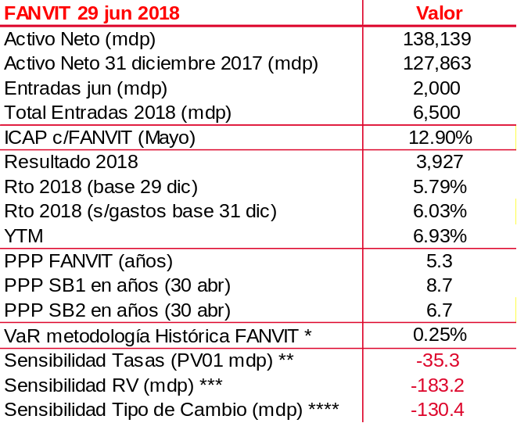
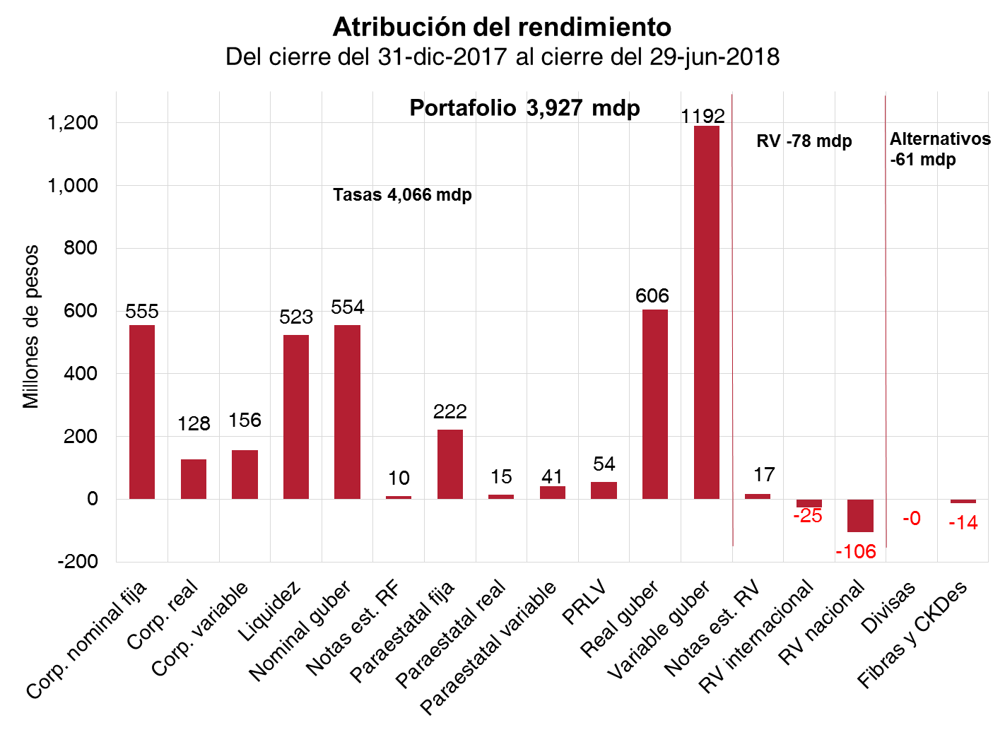
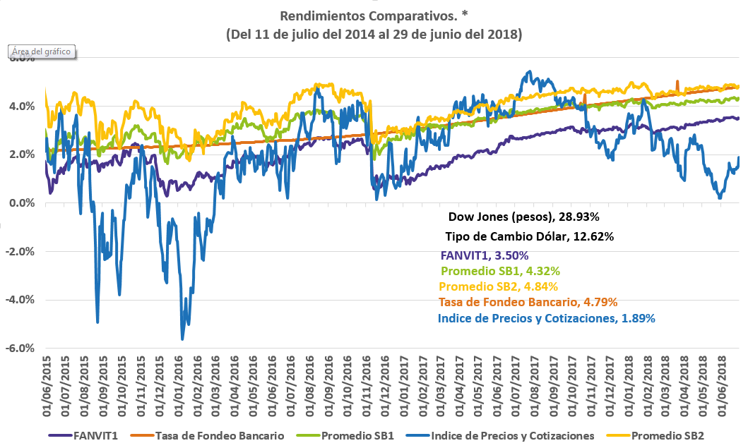
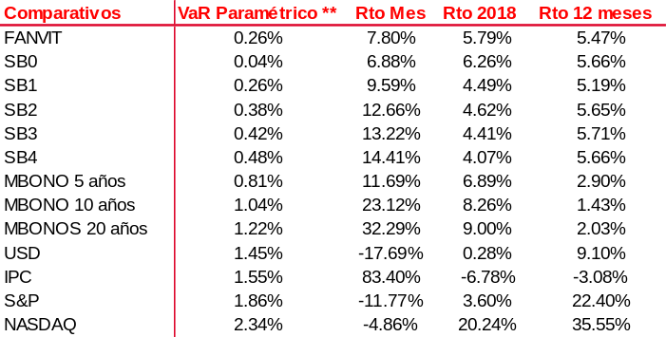
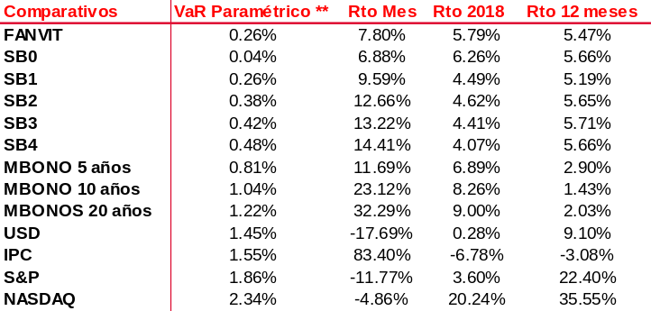
Resultado FANVIT al 29 de junio de 2018
El VaR histórico es a horizonte de 1 día con el 99% de confianza ** Sensibilidad por aumento de 1pb en tasas (PV01). *** Sensibilidad por disminución de 1% en Renta Variable (RV). **** Sensibilidad por disminución de 1% en el dólar.
^ Resultado proporcionado por el área de Riesgos.
La atribución al rendimiento es bruto, por lo tanto a los activos netos se le suman los gastos no equiparables, cupones pendientes y compras/ventas por liquidar que equivalen a -151 mdp. El resultado podría variar no más del 1% por redondeos.
Fecha: 31 de mayo de 2018. * Suma de Activos Netos de las Siefores al 30 de abril.
** VaR Paramétrico al 99% de confianza horizonte a un día.
* Rendimiento anualizado. Suponemos el rendimiento del FANVIT (con gastos) si hubiera invertido únicamente en los activos graficados.
Elaborado por la Gerencia Sr. Coordinación de Inversiones del Infonavit.

Slide 10
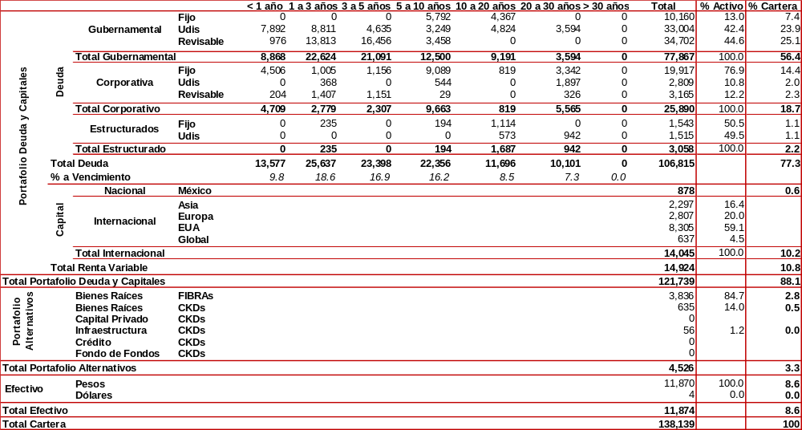
Cartera FANVIT al 29 de junio de 2018
Los Bonos Estructurados con exposición a capitales se incluyen dentro del apartado de Renta Variable.
Elaborado por la Gerencia Sr. de Coordinación de Inversiones del Infonavit.

Slide 11
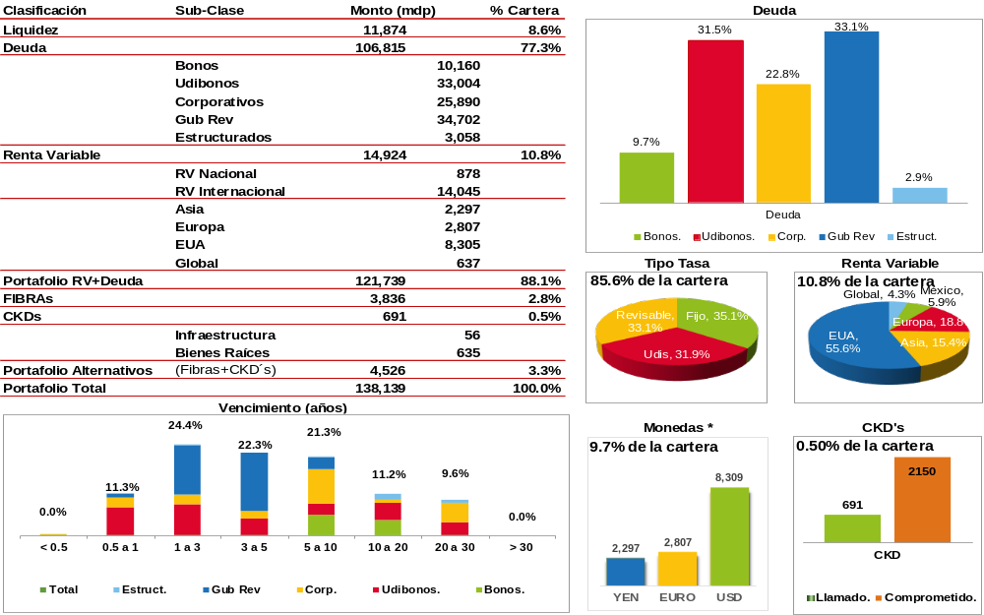
Cartera FANVIT al 29 de junio de 2018
* En monedas se está contabilizando “Renta Variable en Divisas” más la chequera en dólares. La suma de los porcentajes será superior al 100%
Elaborado por la Gerencia Sr. Coordinación de Inversiones del Infonavit.

Slide 12
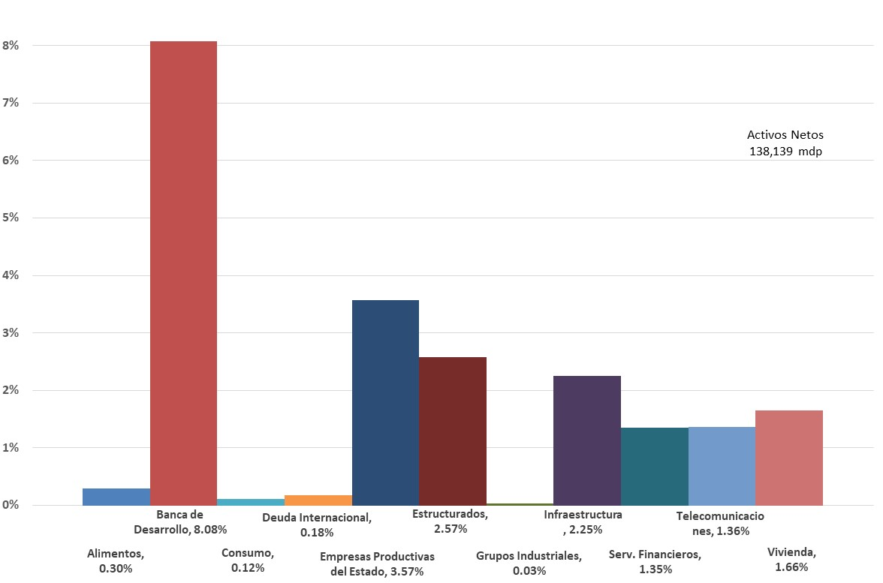
% Sector Corporativos al 29 de junio de 2018
Elaborado por la Gerencia Sr. Coordinación de Inversiones del Infonavit.

Slide 13
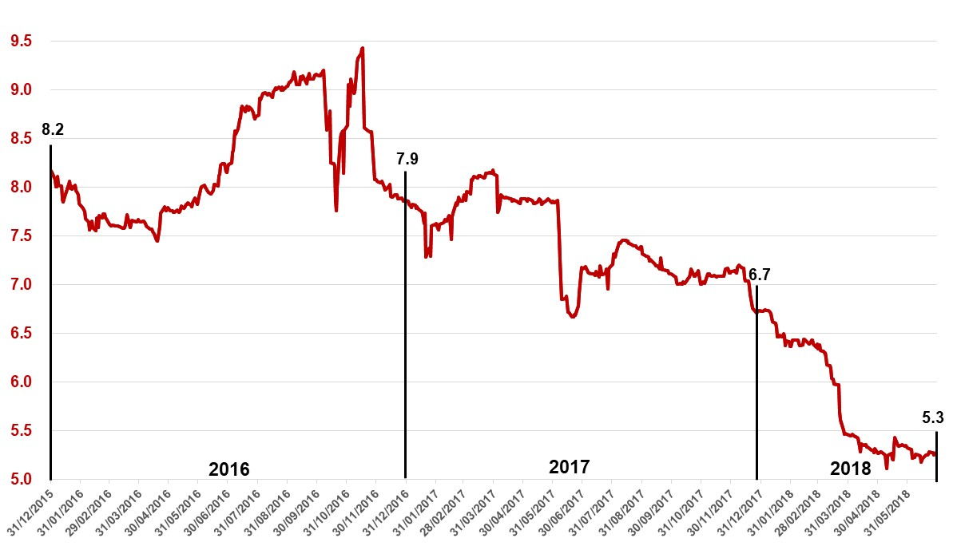
Plazo Promedio Ponderado en años al 29 de junio del 2018
Elaborado por la Gerencia Sr. Coordinación de Inversiones del Infonavit.

Slide 14
Atribución de rendimiento bruto (anualizado)
Clase de activo |  | Junio 2018* |  | 2018** |  | Últimos 12 meses***
 |  | Resultado (mdp) | Atribución | Resultado (mdp) | Atribución | Resultado (mdp) | Atribución
Liquidez |  | 98.0 | 0.9% | 497.8 | 0.7% | 813.7 | 0.6%
Renta variable total |  | - 207.4 | -1.7% | - 51.0 | -0.1% | 1,161.2 | 0.9%
∙ | RV internacional | - 223.3 | -1.9% | - 25.3 | -0.1% | 1,242.1 | 0.9%
∙ | RV nacional | 15.9 | 0.1% | - 25.7 | 0.0% | - 80.8 | -0.1%
Deuda |  | 1,039.6 | 9.0% | 3,465.7 | 5.3% | 5,335.2 | 4.1%
∙ | Corp. nominal | 248.3 | 2.2% | 477.6 | 0.7% | 419.6 | 0.3%
∙ | Corp. real | 40.7 | 0.4% | 128.5 | 0.2% | 238.1 | 0.2%
∙ | Corp. revisable | 24.5 | 0.2% | 156.8 | 0.2% | 314.1 | 0.2%
∙ | Guber revisable | 217.9 | 1.9% | 1,199.7 | 1.8% | 2,340.6 | 1.8%
∙ | Nominal guber | 194.1 | 1.7% | 556.6 | 0.9% | 226.5 | 0.2%
∙ | PRLV | 13.7 | 0.1% | 54.7 | 0.1% | 102.5 | 0.1%
∙ | Paraestatal | 68.6 | 0.6% | 279.8 | 0.4% | 403.2 | 0.3%
∙ | Real guber | 231.8 | 2.0% | 612.0 | 0.9% | 1,290.6 | 1.0%
Estructurados |  | 2.1 | 0.0% | 26.5 | 0.0% | 99.9 | 0.1%
∙ | Notas est. RF | 0.6 | 0.0% | 9.6 | 0.0% | 19.0 | 0.0%
∙ | Notas est. RV | 1.5 | 0.0% | 16.9 | 0.0% | 80.9 | 0.1%
Fibras y CKDs |  | - 19.8 | -0.2% | - 13.5 | 0.0% | - 71.0 | 0.0%
Divisas |  | - 0.1 | 0.0% | - 0.3 | 0.0% | 0.7 | 0.0%
TOTAL |  | 912.4 | 8.0% | 3,925.3 | 5.9% | 7,339.7 | 5.6%
* Del cierre del 31 de mayo de 2018 al cierre del 30 de junio de 2018.
** Del cierre del 31 de diciembre de 2017 al cierre del 30 de junio de 2018.
*** Del cierre del 30 de junio de 2017 al cierre del 30 de junio de 2018.
Fuente: Covaf y custodio

Slide 15
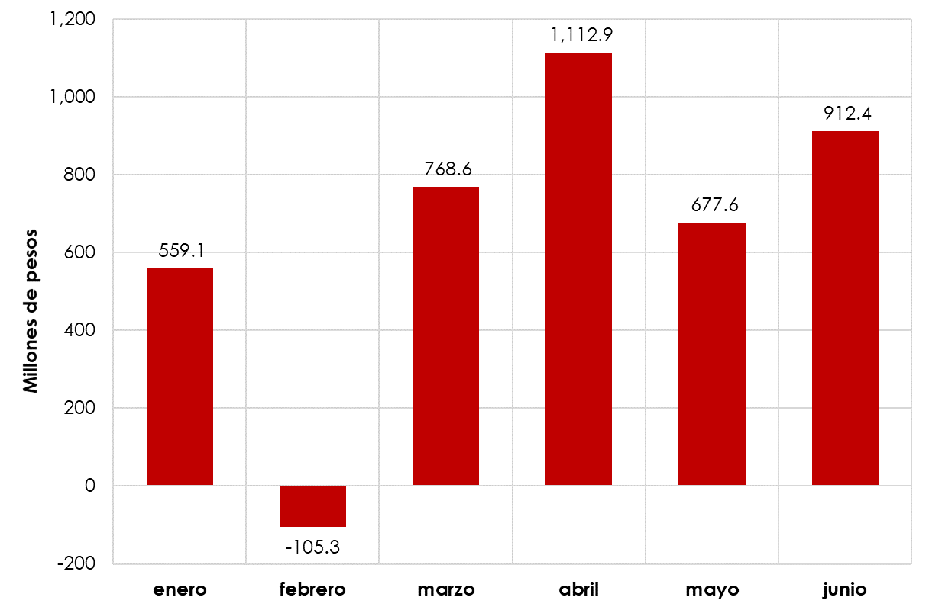
Resultado por mes durante 2018
Fuente: Covaf y custodio

Slide 16
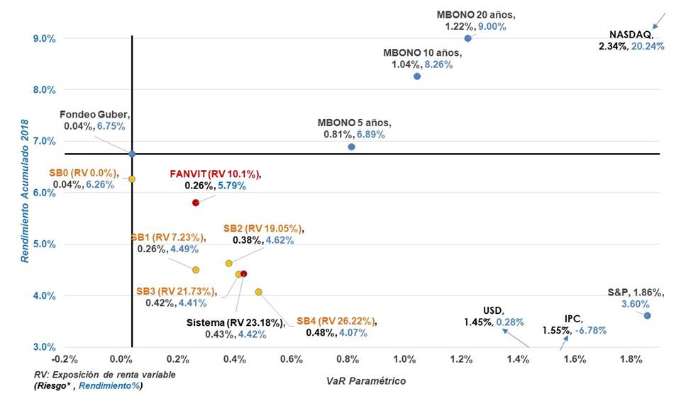
Riesgo Rendimiento FANVIT vs Sistema al 29 de junio 2018
Re
RV: Exposición promedio a la renta variable.
Elaborado por la Gerencia Sr. de Coordinación de Inversiones del Infonavit.

Slide 17
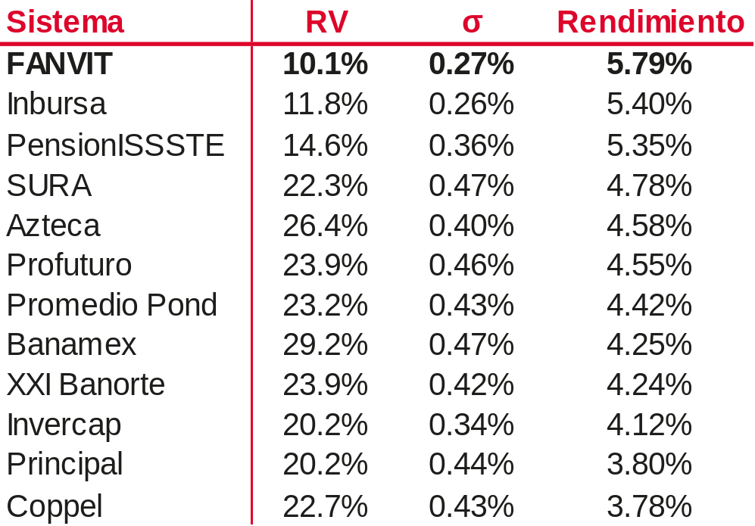
Rendimiento Acumulado 2018 FANVIT vs Sistema al 29 de junio 2018
Re
Elaborado por la Gerencia Sr. de Coordinación de Inversiones del Infonavit.

Slide 18
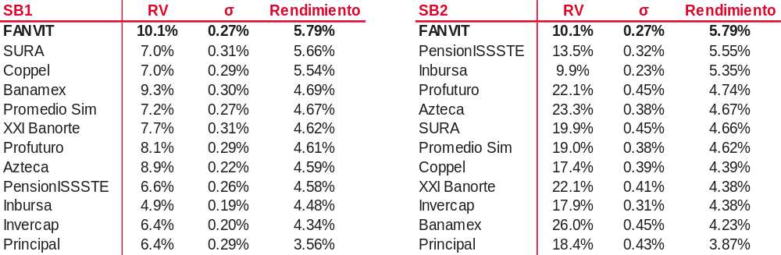
Rendimiento Acumulado 2018 FANVIT vs Sistema al 29 de junio 2018
Re
Elaborado por la Gerencia Sr. de Coordinación de Inversiones del Infonavit.

Slide 19
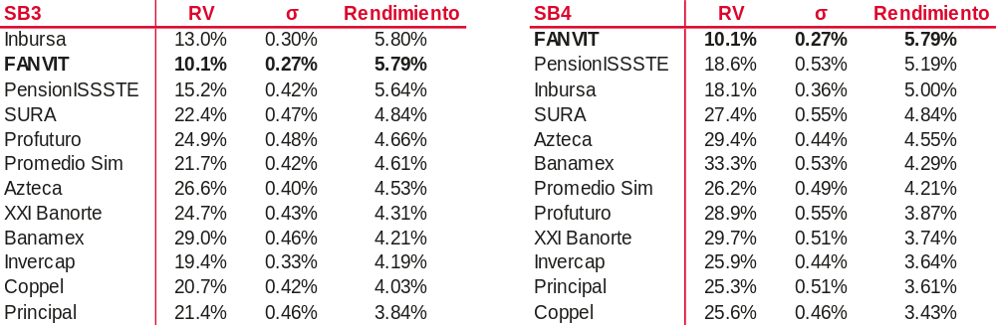
Rendimiento Acumulado 2018 FANVIT vs Sistema al 29 de junio 2018
Re
Elaborado por la Gerencia Sr. de Coordinación de Inversiones del Infonavit.

Slide 20
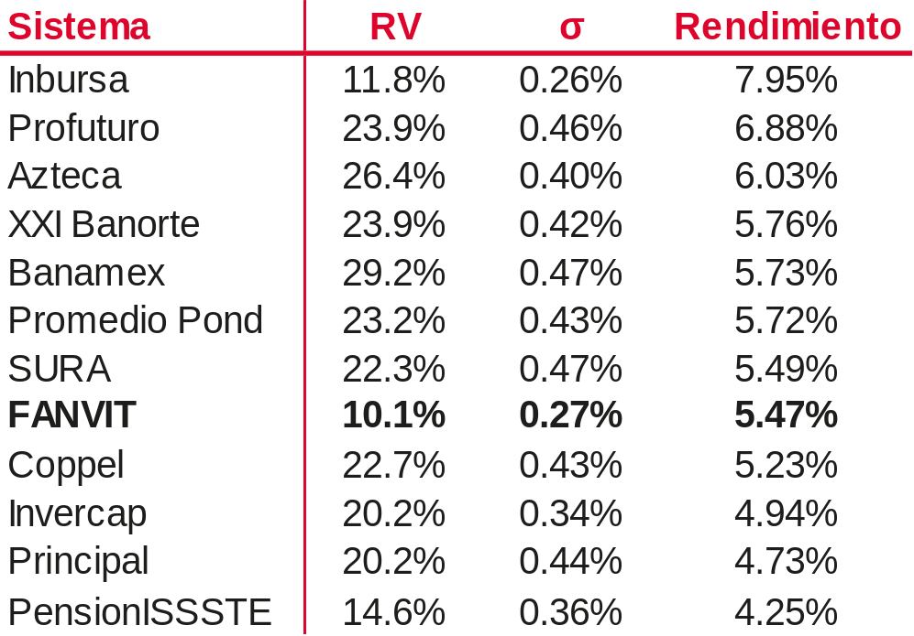
Rendimiento 12M FANVIT vs Sistema al 29 de junio 2018
Re
Elaborado por la Gerencia Sr. de Coordinación de Inversiones del Infonavit.

Slide 21
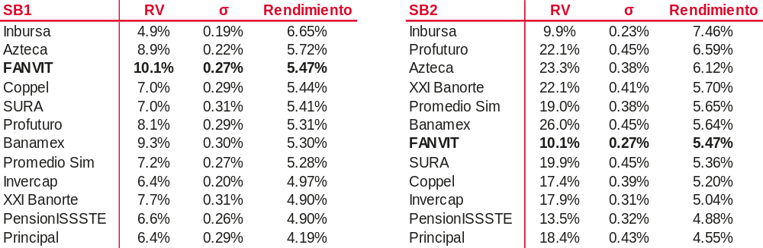
Rendimiento 12M FANVIT vs Sistema al 29 de junio 2018
Re
Elaborado por la Gerencia Sr. de Coordinación de Inversiones del Infonavit.

Slide 22
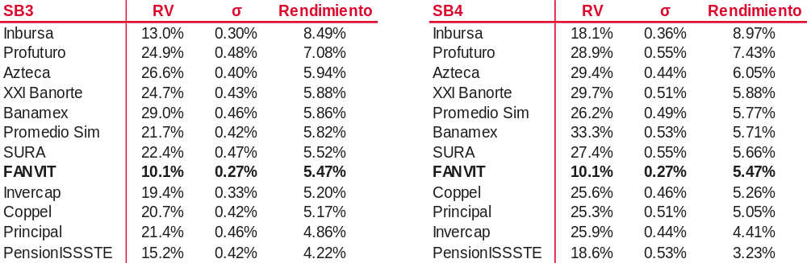
Rendimiento 12M FANVIT vs Sistema al 29 de junio 2018
Re
Elaborado por la Gerencia Sr. de Coordinación de Inversiones del Infonavit.

Slide 23
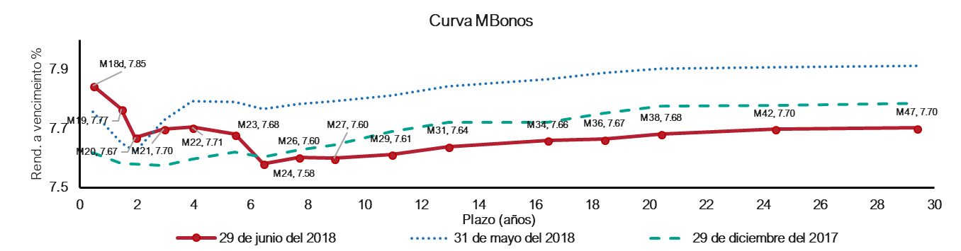
Curva de Tasas Nominales Gubernamentales
(cambio en puntos base)
Datos al cierre del 29 de junio de 2018
Fuente: Bloomberg

Slide 24
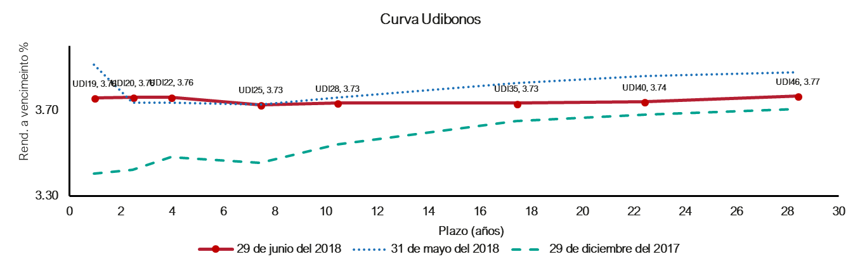
Curva de Tasas Reales Gubernamentales
(cambio en puntos base)
Datos al cierre del 29 de junio de 2018
Fuente: Bloomberg

Slide 25
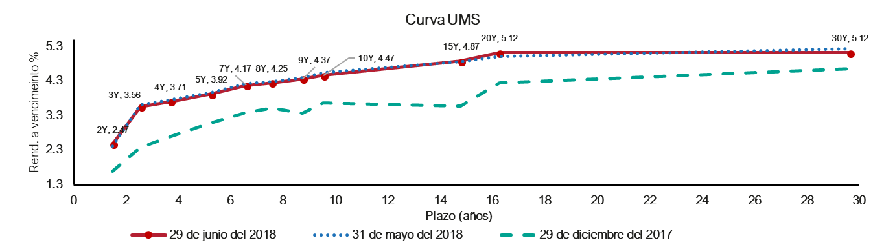
Curva de Tasas Gubernamentales en USD
(cambio en puntos base)
Datos al cierre del 29 de junio de 2018
Fuente: Bloomberg

Slide 26
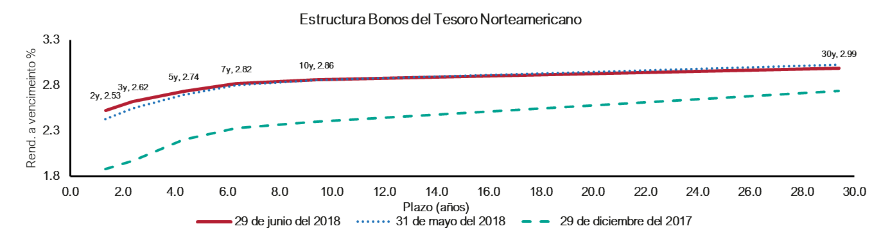
Curva de Bonos del Tesoro en EU
(cambio en puntos base)
Datos al cierre del 29 de junio de 2018
Fuente: Bloomberg

Slide 27
Estatus FANVIT B (2.9% del activo neto)
Al momento de la separación de los portafolios el 30 de junio de 2016, el FANVIT B contaba con 66 instrumentos con un valor total de $13,392 millones de pesos que representaban el 25.7% del valor de la cartera. Al 30 de junio de 2018 el FANVIT B cuenta con 17 instrumentos que representan el 2.9% del activo neto del FANVIT con un valor de $3,973 millones de pesos.
Durante el resto de 2018 vencerán 7 instrumentos estructurados, equivalentes a $1,048.8 millones de pesos.
FANVIT B | Estatus | Títulos | Valor Razonable | Vencimiento
J_BSAN_S00626 | Vigente | 1,250,000 | 128.1 | 12-07-18
91_SOFINBU_15 | Venta Parcial | 2,037,135 | 203.8 | 26-07-18
J_BSAN_S00654 | Vigente | 1,250,000 | 132.5 | 30-08-18
J_BSAN_S00680 | Vigente | 1,000,000 | 104.6 | 20-09-18
J_BSAN_S00684 | Vigente | 1,250,000 | 136.5 | 27-09-18
J_BSAN_S00706 | Vigente | 1,500,000 | 175.0 | 19-10-18
J_BACOMER_S5108 | Vigente | 1,700,000 | 168.4 | 23-11-18
J_BSAN_S00727 | Vigente | 1,750,000 | 158.8 | 14-11-19
91_TLEVISA_14 | Venta Parcial | 1,135,890 | 112.4 | 01-04-21
91_TLEVISA_15 | Venta Parcial | 4,809,860 | 476.5 | 02-05-22
91_DOIXCB_15 | Vigente | 2,000,000 | 156.2 | 20-11-28
91_GHOCB_14 | Venta Parcial | 3,600,000 | 325.0 | 30-07-29
91_PASACB_11 | Vigente | 5,300,000 | 632.7 | 30-04-32
91_PSBCB_12U | Vigente | 490,000 | 210.0 | 28-05-32
91_CAMSCB_13U | Venta Parcial | 603,955 | 362.9 | 29-12-37
JE_TLEVISA_0443 | Vigente | 21,260 | 164.9 | 14-05-43
90_CBPF_48 | Vigente | 3,155,000 | 325.8 | 26-09-47
*Millones de pesos

Slide 28
Estatus FANVIT B
Al cierre de junio de 2018 se han vendido, o amortizado 49 instrumentos con un valor de $8,335 millones de pesos.
*Millones de pesos
FANVIT B | Estatus | Títulos | Valor Razonable |  | FANVIT B | Estatus | Títulos | Valor Razonable
52_SCOT-RV_E | Vendido | 20,963,813 | 53.0 |  | 91_EXITUCB_15 | Venció | 1,550,000 | 155.1
52_VECTPA_M | Vendido | 120,427,585 | 202.9 |  | 91_FNACTIV_15 | Venció | 350,000 | 25.3
52_VECTSIC_M | Vendido | 401,967,322 | 302.5 |  | 91_FORD_14 | Venció | 750,000 | 75.3
90_CHIHCB_13U | Vendido | 286,851 | 172.8 |  | 93_ABNGOA_01715 | Venció | 3,000,000 | 69.8
91_ACOSTCB_15 | Vendido | 4,000,000 | 396.0 |  | 93_ARREACT_07415 | Venció | 646,000 | 66.0
91_ALSEA_15 | Vendido | 3,596,007 | 359.3 |  | 93_FACTOR_00615 | Venció | 1,500,000 | 50.2
91_CARDLCB_10U | Vendido | 719,302 | 306.8 |  | 93_FACTOR_00715 | Venció | 300,000 | 30.1
91_CREAL_15 | Vendido | 2,500,000 | 250.6 |  | 93_FACTOR_00815 | Venció | 400,000 | 40.0
91_FINN_15 | Vendido | 3,500,000 | 350.9 |  | 93_FACTOR_00915 | Venció | 300,000 | 30.0
91_FUNO_13 | Vendido | 5,463,772 | 550.5 |  | 93_MERCFIN_00615 | Venció | 715,803 | 71.8
91_HOLCIM_15 | Vendido | 1,418,820 | 141.8 |  | 99_SCOTIAB_20-15 | Venció | 1,250,000 | 119.0
91_LAB_13 | Vendido | 1,983,905 | 194.7 |  | F_BANCREA_15001 | Venció | 2,750,000 | 276.0
91_LAB_13-2 | Vendido | 600,107 | 59.4 |  | J_BSAN_S00627 | Venció | 1,500,000 | 150.4
91_LAB_14 | Vendido | 2,189,917 | 208.3 |  | J_BSAN_S00641 | Venció | 1,200,000 | 119.8
91_MFRISCO_13 | Vendido | 1,747,549 | 171.7 |  | J_BSAN_S00645 | Venció | 1,850,000 | 185.5
91_OPI_15U | Vendido | 227,414 | 133.2 |  | J_BSAN_S00652 | Venció | 1,500,000 | 152.7
91_OSM_15-2 | Vendido | 4,688,000 | 470.2 |  | J_BSAN_S00677 | Venció | 1,500,000 | 150.8
91_TENIXCB_14U | Vendido | 194,466 | 94.7 |  | J_BSAN_S00678 | Venció | 500,000 | 50.3
91_UFINCB_15 | Vendido | 2,236,985 | 224.2 |  | 91_ABCCB_15 | Vencimiento Anticipado | 1,445,000 | 144.8
94_CSBANCO_14 | Vendido | 600,000 | 60.2 |  | 91_ABCCB_14-2 | Vencimiento Anticipado | 1,496,000 | 150.3
99_SCOTIAB_19-15 | Venció | 1,200,000 | 113.1 |  | 91_ALSEA_13 | Vencimiento Anticipado | 1,317,023 | 131.8
J_BACOMER_S5109 | Venció | 1,700,000 | 160.5 |  | 91_MASCB_15 | Vencimiento Anticipado | 1,000,000 | 100.3
91_MERCFCB_15-2 | Venció | 850,000 | 85.2 |  | 91_RCENTRO_14 | Vencimiento Anticipado | 3,150,000 | 299.5
J_BSAN_S00567 | Venció | 1,500,000 | 140.0 |  | 91_TIPCB_14 | Vencimiento Anticipado | 4,129,624 | 413.3
99_SCOTIAB_7-15 | Venció | 800,000 | 75.0

Slide 29
Renta Variable, Bonos Bancarios Estructurados y Bonos Convertibles FANVIT (10.8% del activo neto)
Región | Moneda | Instrumento | Subyacente | Monto (mdp) | % Activo Neto | % RV | Rend. en su moneda | Rend. en pesos | Rend. Ponderado Total
 |  |  |  |  |  |  | Rend. Ponderado | Rend. Ponderado
 |  |  |  |  |  |  | 29/06/2018 | 29/06/2018
México | Pesos | 2_CEMEX_09 | Convertible Cemex | 548 | 0.4% | 5.9% | -0.6% | -0.6% | -0.7%
 | Pesos | 1B_MEXRISK_ISHRS | MSCI México Risk | 330 | 0.2% |  | -0.1% | -0.1%
Estados Unidos | Dólares | 1I_IVV_* | S&P 500 Index | 2,121 | 1.5% | 39.0% | 0.2% | 0.3% | 1.1%
 | Dólares | 1I_USMV_* | Mínima Volatilidad | 1,187 | 0.9% |  | 0.1% | 0.3%
 | Dólares | 1I_XLU_* | Servicios Públicos | 419 | 0.3% |  | - | -
 | Dólares | 1I_XLK_* | Sector Tecnología | 383 | 0.3% |  | 0.2% | 0.3%
 | Dólares | 1I_QQQ_* | NASDAQ Index | 372 | 0.3% |  | 0.3% | 0.3%
 | Dólares | 1I_XLF_* | Sector Financiero | 258 | 0.2% |  | -0.1% | -0.1%
 | Dólares | 1I_XLP_* | Consumo Básico | 398 | 0.3% |  | -0.3% | -0.1%
 | Dólares | 1I_XLI_* | Sector Industrial | 141 | 0.1% |  | -0.1% | -
 | Dólares | 1I_XLB_* | Sector Materiales | 360 | 0.3% |  | -0.1% | 0.1%
 | Dólares | J_BSAN_S00706 | Dow Jones | 175 | 0.1% |  | - | -
Europa | Euros | 1I_SX7EEX_N | Sector Ban. Europa | 28 | 0.0% | 18.8% | - | - | 0.2%
 | Dólares | 1I_HEZU_* | Euro Stoxx 50 | 1,950 | 1.4% |  | 0.1% | 0.2%
 | Peso/Euro | J_BSAN_S00626 | Ser. Públicos Europa | 128 | 0.1% |  | - | -
 | Peso/Euro | J_BSAN_S00727 | Salud Europa | 159 | 0.1% |  | - | -
 | Peso/Euro | J_BACOMER_S5108 | Euro Stoxx 50 | 168 | 0.1% |  | - | -
 | Peso/Euro | J_BSAN_S00654 | Euro Stoxx 50 | 133 | 0.1% |  | - | -
 | Peso/Euro | J_BSAN_S00680 | Euro Stoxx 50 | 105 | 0.1% |  | - | -
 | Peso/Euro | J_BSAN_S00684 | Euro Stoxx 50 | 136 | 0.1% |  | - | -
Asia | Dólares | 1I_DXJ_* | Bolsa Tokio | 2,297 | 1.7% | 15.4% | -1.4% | -1.1% | -1.1%
Global | Dólares | 1I_XMX_* | Global Equity | 637 | 0.5% | 4.3% | - | - | -
"Treasuries" | Dólares | 1I_SHV_* | "Treasury" 3-6 meses | 2,491 | 1.8% | 16.7% | - | 0.4% | 0.4%
 |  |  |  | 14,923.7 | 10.8% | 100.0% | -1.66% | -0.06% | -0.06%
 |  |  |  |  |  |  | Rend. | Rend.
Estados Unidos |  | SXP Index |  |  |  |  | 1.7% | 3.0%
 |  | Nasdaq Index |  |  |  |  | 8.8% | 10.2%
 |  | Dow Jones |  |  |  |  | -1.8% | -0.6%
México |  | Mexbol Index |  |  |  |  | -4.6% (en dólares) | -3.4%
Europa |  | Euro Stoxx 50 Index |  |  |  |  | -3.1% | -4.5%
Asia |  | Nikkei Index |  |  |  |  | -2.0% | 0.9%
 |  | MXN Curncy |  |  |  |  | 1.3%
 |  | EUR Curncy |  |  |  |  | -2.7%
 |  | JPY Curncy |  |  |  |  | -1.7%
Los rendimientos presentados no incluyen pago de derechos (dividendos) y se consideraron precios promedios.
Fuente: Elaborado por la Gerencia Sr. de Coordinación de Inversiones del Infonavit con datos al 29 de junio de 2018.

Slide 30
Fibras FANVIT (2.8% del activo neto)
FIBRAS
Instrumento | Subyacente | Monto (mdp) | % Portafolio | Rendimiento
CF_FIBRAMQ_12 | FIBRA | 527 | 0.4% | -1.5%
CF_FIBRAPL_14 | FIBRA | 423 | 0.3% | 11.3%
CF_FUNO_11 | FIBRA | 766 | 0.6% | 2.6%
CF_TERRA_13 | FIBRA | 1,063 | 0.8% | -5.6%
CF_FMTY_14 | FIBRA | 392 | 0.3% | -0.1%
CF_EDUCA_18 | FIBRA | 300 | 0.2% | 0.0%
CF_FIBRAHD_15 | FIBRA | 3 | 0.0% | -4.3%
Fideicomiso de Inversión en Energía e. Infraestructura
Instrumento | Subyacente | Monto (mdp) | % Portafolio | Rendimiento
FF_INFRAEX_18 | FIDEICOMISO | 150 | 0.1% | 0.0%
FE_FCFE_18 | FIDEICOMISO | 212 | 0.2% | -4.8%
Total |  | 3,836 | 2.8% | 0.0%
El portafolio de FIBRAS presenta una exposición de 2.8% del Activo Neto, distribuido en seis instrumentos. La mayor concentración esta en Terra13 con un monto de $1,065 mdp (0.8% del Activo Neto), en tanto la Fibra de menor exposición es FibraHD con $3 mdp.
El portafolio tiene más exposición al sector industrial a pesar de la turbulencia reciente por la incertidumbre de la renegociación del TLC. Esta mayor exposición se debe a que, dado que sus ingresos están denominados mayoritariamente en dólares, son más capaces de mantener sus márgenes y dividendos atractivos.
Fuente: Elaborado por la Gerencia Sr. de Coordinación de Inversiones del Infonavit con datos al 29 de junio de 2018.

Slide 31








CKD’s en cartera (0.5% del activo neto)
Se ha comprometido el 1.6% del Fanvit en CKD’s, del cual 0.5% se ha llamado
CKD | Precalif. | Fecha inversión | mdp | % CKD | Llamado | TIR
 | 6.4 | 05-ago-16 | 350 | 10.0% | 51% | -1.0%
 | 9.1 | 19-dic-16 | 300 | 4.3% | 35% | -4.3%
 | 8.7 | 28-abr-17 | 200 | 4.5% | 20% | -5.5%
 | 8.8 | 09-may-17 | 200 | 7.4% | 37% | 5.5%
 | 7.1 | 19-may-17 | 200 | 10.0% | 52% | -3.5%
 | 6.6 | 31-may-17 | 300 | 5.4% | 20% | -4.1%
 | 8.0 | 06-sep-17 | 300 | 10.0% | 20% | -1.1%
 | 7.24 | 15-mar-18 | 300 | 6.8% | 20% | -0.9%
Comprometido
Total
2,150 mdp
704 mdp
-1.7%
Elaborado por la Gerencia Sr. de Coordinación de Inversiones del Infonavit con datos de PiP al 29 de junio de 2018.

Slide 32
Operaciones Relevantes
FANVIT del 1 al 30 de junio de 2018
Se utilizaron PRLVs emitidos por la banca de desarrollo (garantía del Gobierno Federal) como instrumento de manejo de liquidez con plazos no mayores a 28 días.
Se realizaron compras por $3,485 mdp. en títulos de instrumentos gubernamentales a tasa revisable.
*Millones de pesos
Gubernamental
Operación | Instrumento | *Monto | Tasa
Compra | I_BANOBRA_18274 | 2,000.0 | 7.82%
Compra | I_SHF_18255 | 2,500.0 | 7.66%
Compra | I_SHF_18274 | 2,500.0 | 7.85%
Compra | LD_BONDESD_221110 | 498.9 | 0.16%
Compra | LD_BONDESD_230105 | 1,496.4 | 0.16%
Compra | LD_BONDESD_230504 | 1,490.5 | 0.16%

Slide 33
Operaciones Relevantes
FANVIT del 1 al 30 de junio de 2018
Se participó en las ofertas públicas iniciales de las fibras EDUCA e INFRAEX.
Se realizaron compras por $275 mdp. en títulos de instrumentos de renta variable internacional con el fin de mantener la estructura defensiva del portafolio, después de la entrada de recursos al FANVIT por parte de la Tesorería General.
*Millones de pesos
Fibras
Operación | Instrumento | *Monto | Precio
Compra | CF_EDUCA_18 | 300.0 | 20.00
Compra | FF_INFRAEX_18 | 150.0 | 18.5
Renta Variable
Operación | Instrumento | *Monto | Precio
Compra | 1I_DXJ_* (JP) | 75.2 | 1,177.3
Compra | 1I_HEZU_* (EUR) | 60.2 | 631.6
Compra | 1I_IVV_* (US) | 140.3 | 5,722.4

Slide 34
Expectativas por clases de activo
Tipo de activo y % en portafolio
Tasa
Nominal
Tasa
Real
Tasa
Variable
Gubernamental
56.4%
Enfoque en operaciones de valor relativo y bajo riesgo.
El crecimiento económico se sigue materializando en los EU, el incremento de la inflación y la posible guerra comercial podría generar presiones hacia la alza de las tasas de interés en México.
Corporativos*
18.7%
Compras selectivas
Con la posible revisión de los contratos en el sector energético y posiblemente algunas concesiones podría presionar hacia la alza los diferenciales de crédito.
Renta Variable
10.8%
Atractivo
El entorno cada vez más complejo en el intercambio comercial podría romper la trayectoria de alza en un entorno de alza de tasas por parte de la FED por mejoras en el crecimiento económico y en los demás países por un entorno de laxitud monetaria.
Fibras
2.8%
Atractivo
Las expectativa de revaluación de los activos es alta y esperamos que se de una vez que Banxico finalice su ciclo restrictivo. No obstante, la atractiva tasa de dividendos del 7.7% justifica mantener y/o aumentar la exposición.
CKDs
0.5% (1.6%)
Neutral
En etapa de bajo crecimiento, se pueden hallar oportunidades sectoriales en activos no convencionales.
*Incluye papeles donde el emisor es un corporativo o un fideicomiso

Slide 35
Estrategia FANVIT
Recomendamos conservar el intervalo de 4.0 a 7.0 años el plazo promedio ponderado del portafolio (actual 5.3).
Mantener hasta un 12% del Activo Neto en Renta Variable con las siguientes propuestas:
  Estados Unidos: Mantener la exposición ya que la misma es la región más defensiva en un entorno de guerra comercial.
  Europa y Asia: Conservar la estructura actual del portafolio en dichas regiones ya que se pueden seguir beneficiando en un entorno de laxitud monetaria.
  México: Recomendamos no modificar la exposición actual.
  Bonos Bancarios Estructurados: Dar seguimiento a los precios de mercado para en momentos de oportunidad vencer anticipadamente o vender.
Conservar el objetivo de hasta 4% en varias Fibras diversificadas e industriales así como FIBRA E.
Continuar con la venta de corporativos que se encuentran identificados, así como los que exceden límites de la Coordinación General de Riesgos en forma paulatina y cuidando los niveles de precios.
Aprovechar oportunidades de mercado que permitan mejorar la rentabilidad del portafolio.
La estrategia debe quedar enmarcada en el Marco de Gestión

Slide 36
ANEXOS

Slide 37
Renta Variable, Bonos Bancarios Estructurados y Bonos Convertibles (10.8% del activo neto)
La exposición en renta variable del FANVIT es de $14,923.7 mpd (10.8% del total del activo neto), incluyendo bonos bancarios estructurados, bonos convertibles e instrumentos referenciados a bonos del tesoro norteamericano de corto plazo.
Del monto anterior $878.3 mdp corresponde a renta variable nacional (0.6% del total del Activo Neto), $14,045.4 mdp en renta variable internacional, bonos bancarios estructurados internacionales e instrumentos referenciados a bonos del tesoro norteamericano de corto plazo (10.2% del total del Activo Neto).
Renta variable internacional y bonos bancarios estructurados esta compuesto por $5,813.8 mdp en Estados Unidos (4.2% del total de Activos Netos), $2,806.8 mpd en Europa (2.0% del total de Activos Netos), $2,296.8 mdp en Asia (1.7% del total de Activos Netos), $636.8 mdp en índices globales (0.5% del total de Activos Netos) y $2,491.1 mdp en “Treasuries” 3-6 meses (1.8% del total de Activos Netos) .
Los bonos bancarios estructurados referenciados a renta variable representan un monto de $1,003.8 mpd del FANVIT (0.7% del total de la cartera), sin incluir a los referenciadas a TIIE28.

Slide 38
Fibra HD
Eventos relevantes
29 de junio de 2018. FIBRAHD anuncia monto a ser pagado respecto de la distribución en efectivo correspondiente al mes de mayo.
FIBRA HD informa que en la sesión del Comité Técnico celebrada el día 28 de junio de 2018 se acordó pagar una distribución en efectivo, correspondiente al mes de mayo de 2018, por un monto total de $26,683,092.94 entre el total de CBFIs equivale a $0.06340923107 pesos por CBFI.
El pago de la distribución en efectivo correspondiente al mes de mayo se hará en una sola exhibición y se efectuará el día 9 de julio de 2018.
El ex derecho se aplica el 5 de julio de 2018.
El registro se hará el 6 de julio de 2018.
Fuente: Bolsa Mexicana de Valores

Slide 39
Fibra Macquarie
Eventos relevantes
26 de junio de 2018. FIBRA Macquarie México anuncia extensión del programa de recompra de certificados para cancelación.
FIBRA Macquarie México (FIBRA Macquarie) (BMV:FIBRAMQ) anunció que su Comité Técnico ha aprobado la extensión de su programa de recompra de certificados. La aprobación extiende el programa de recompra de certificados por un año más hasta el 25 de junio de 2019.
Al 25 de junio de 2018, FIBRA Macquarie ha recomprado para su cancelación un total de 24,386,534 certificados, quedando 786,976,966 certificados actualmente en circulación. FIBRA Macquarie tiene 16,181,641 certificados disponibles para recompra y cancelación.
FIBRA Macquarie espera completar el programa durante 2018, principalmente utilizando los recursos obtenidos en el programa de reciclaje de activos, junto con los fondos por operación ajustados (AFFO) retenidos. De ser completado, el programa resultaría en un acumulado de 5.0% de certificados emitidos siendo recomprados y cancelados, dejando 770,795,325 certificados en circulación.
FIBRAMQ planea recomprar certificados de tiempo en tiempo en el mercado abierto. Las fechas, precios y tamaños de las recompras dependerán de los precios prevalecientes en el mercado, condiciones económicas generales y del mercado y otras consideraciones, incluyendo alternativas de inversión.
Fuente: Bolsa Mexicana de Valores

Slide 40
Fibra Prologis
Eventos relevantes
20 de junio de 2018. FIBRA Prologis Anuncia Asamblea Ordinaria de Tenedores y el Pago de la Comisión por Incentivo a su Administrador.
FIBRA Prologis (“FIBRA Prologis”) (BMV: FIBRAPL 14), uno de los fideicomisos de inversión en bienes raíces líder en inversión y administración de inmuebles logísticos clase-A en México, anuncia la asamblea ordinaria de tenedores (la “Asamblea de Tenedores”) que será celebrada en relación con la Comisión por Incentivo que se ha generado a favor de su administrador, Prologis Property México, S.A. de C.V. (el “Administrador”) con base en lo establecido en el contrato de administración firmado entre FIBRA Prologis y el Administrador (el “Contrato de Administración”). Dicha Asamblea de Tenedores tendrá lugar el jueves 5 de julio de 2018 a las 11:00 a.m. en las oficinas del Representante Común, Monex Casa de Bolsa, S.A. de C.V.
20 de junio de 2018. FIBRA Prologis Anuncia Asamblea Ordinaria de Tenedores y el Pago de la Comisión por Incentivo a su Administrador.
Fuente: Bolsa Mexicana de Valores

Slide 41
Fibra Prologis
Eventos relevantes
20 de junio de 2018. FIBRA Prologis Anuncia Asamblea Ordinaria de Tenedores y el Pago de la Comisión por Incentivo a su Administrador.
FIBRA Prologis (BMV: FIBRAPL 14) uno de los fideicomisos líderes de inversión en bienes raíces y administración de inmuebles logísticos clase A en México, presentará sus resultados financieros del segundo trimestre de 2018 y discutirá resultados trimestrales, condiciones del mercado y el panorama futuro en una llamada y “webcast” a celebrarse el viernes 20 de julio a las 9:00 a.m. CT/ 10:00 a.m. ET.
Para participar en la llamada en vivo, marcar +1 877 256 7020 (libre de costo desde los Estados Unidos y Canadá), 01 800 926 9146 (libre de costo desde México) o +1 973 409 9692 (desde otros países) utilizando la contraseña 93296072. También puede atender el “webcast” de la llamada por medio del sitio de FIBRA Prologis en www.fibraprologis.com en la sección de Relación con Inversionistas el 20 de julio.
Fuente: Bolsa Mexicana de Valores

Slide 42
Fibra Monterrey
Eventos relevantes
13 de junio de 2018. FIBRA MTY anuncia que ha decidido diferir la segunda oferta y colocación de certificados bursátiles fiduciarios inmobiliarios al amparo del programa multivalor.
Banco Invex, S.A., Institución de Banca Múltiple, Invex Grupo Financiero, Fiduciario, en su carácter de fiduciario del Fideicomiso Irrevocable de Inversión en Bienes Raíces identificado con el número F/2157 (BMV: FMTY14) (el “Fideicomiso 2157” o “Fibra Mty” o la “Compañía”), el primer fideicomiso de inversión en bienes raíces administrado y asesorado 100% internamente, anunció hoy que ha decidido diferir la segunda oferta y colocación de Certificados Bursátiles Fiduciarios Inmobiliarios (“CBFIs”), al amparo del Programa Multivalor aprobado por la Comisión Nacional Bancaria y de Valores el pasado 24 de mayo de 2017. Dicha segunda oferta y colocación fue aprobada durante la Asamblea General Ordinaria de Tenedores de Fibra Mty celebrada en fecha 26 de abril de 2018.
La decisión de diferir la segunda oferta y colocación de CBFIs, obedece primordialmente a ciertos hallazgos detectados por Fibra Mty en las propiedades que representan el Portafolio “Horizonte” previamente anunciado, dado que dichos hallazgos no permitirán el llevar a cabo el cierre de dichas transacciones dentro de los tiempos que inicialmente se tenían estimados.
Fuente: Bolsa Mexicana de Valores

Slide 43
Fibra Uno
Eventos relevantes
18 de junio de 2018. FIBRA Uno pone en circulación 3,259,013 CBFIs por concepto de plan de estímulos y compensaciones.
Con fundamento en la Regla 4.033 Fracción X del Reglamento Interior de la Bolsa Mexicana de Valores, S.A.B. de C.V. comparezco a manifestar que el 15 de junio de 2018 fueron puestos en circulación 3,259,013 CBFI’s como se indica a continuación:
En consecuencia de lo anterior, el número total de CBFIs emitidos y en circulación por el Fideicomiso Fibra Uno, asciende a 3,967,518,199.
Atentamente. Lic. Gabriel Arroyo Chávez. Delegado Fiduciario.
Fuente: Bolsa Mexicana de Valores

Slide 44
Fibra CFE
Eventos relevantes
01 de junio de 2018. Actualizaciones sobre los Miembros Independientes del Comité Técnico.
CFECAPITAL, S. DE R.L. DE C.V., en su carácter de fideicomitente y administrador; y CI Banco S.A., Institución de Banca Múltiple, en su carácter de fiduciario, ambos del contrato de fideicomiso irrevocable número CIB/2919 conocido como "CFE Fibra E" (BMV:FCFE), informan lo siguiente al público inversionista:
Que a partir del día de hoy, la señora María Inés de Miranda Correa, deja de ser miembro independiente del comité técnico de fideicomiso irrevocable número CIB/2919.
Por otra parte, se integra el señor Mauricio A. González Gómez, como nuevo miembro independiente del comité técnico del fideicomiso irrevocable número CIB/2919, cuya designación fue aprobada por la Asamblea de Tenedores celebrada el pasado día 22 de mayo.
Fuente: Bolsa Mexicana de Valores

Slide 45
Fibra CFE
Eventos relevantes
21 de junio de 2018. CFECapital anuncia el primer pago trimestral de distribuciones de CFE Fibra E.
La distribución corresponde al periodo del 12 de febrero de 2018 al 31 de mayo de 2018 y será pagada el 29 de junio de 2018 a los tenedores de los Certificados Bursátiles Fiduciarios de Inversión en Energía e Infraestructura (CBFEs). Por ser el periodo inicial, se incluyen más días que en un trimestre regular. Así, la distribución trimestral mínima (MXN 0.575 por CBFE) se multiplicó por un factor de 1.193.
El monto total a distribuirse es de MXN 728,677,785.90. De los MXN 0.68425 por cada CBFE de la Serie “A”, MXN 0.4506090736 corresponden a utilidad distribuible y MXN 0.2336409264 a reembolso de capital. De los MXN 0.50942 por cada CBFE de la Serie “B”, MXN 0.3354770283 corresponden a utilidad distribuible y MXN 0.1739449296 a reembolso de capital. La fecha ex derecho es el 27 de junio de 2018.
Fuente: Bolsa Mexicana de Valores

Slide 46
Fibra CFE
Eventos relevantes
22 de junio de 2018. Volumen de negociación equivalente al 1.30% del total de los Certificados Bursátiles Fiduciarios de Inversión en Energía e Infraestructura con clave de pizarra FCFE (serie 18).
CFECAPITAL, S. DE R.L. DE C.V., en su carácter fideicomitente y administrador; y CI Banco S.A., Institución de Banca Múltiple, en su carácter de fiduciario, ambos del contrato de fideicomiso irrevocable número CIB/2919 conocido como "CFE Fibra E" (BMV:FCFE), informan lo siguiente al público inversionista: Con relación al alto volumen de operación presentado el día de hoy en los valores identificados con clave de pizarra “FCFE”, no son de nuestro conocimiento las causas que pudieron dar origen al mismo. Por lo anterior, dichos movimientos corresponden a condiciones propias del mercado. Asimismo, no es de nuestro conocimiento que en los movimientos presentados hubieran tenido participación los miembros de nuestro comité técnico o directivos relevantes.
Fuente: Bolsa Mexicana de Valores

Slide 47
Walton Street Equity Ckd II
Eventos relevantes
08 de junio de 2018. Funcionario clave del Administrador
Banco INVEX, S.A., Institución de Banca Múltiple, INVEX Grupo Financiero, en su carácter de Fiduciario del contrato de Fideicomiso irrevocable denominado Fideicomiso “Walton Street México CKD 2 Número F/2764” (El “Fideicomiso”), emisor de los certificados bursátiles fiduciarios inmobiliarios con clave de pizarra WSMX2CK 16, a solicitud de Walton Street México CKD Managers II, S. de R.L de C.V., administrador del Fideicomiso, hace del conocimiento del público inversionista que el Sr. Jorge Sandor Valner Watstein ha renunciado a Walton Street, por lo que ya no será considerado “funcionario clave del administrador” según dicho término se define en la cláusula 5.2, inciso (a) del contrato de Fideicomiso.
15 de junio de 2018. Adquisición de un lote para el desarrollo de un proyecto residencial ubicado en la zona de Santa Fe, en la Ciudad de México
Banco INVEX, S.A., Institución de Banca Múltiple, INVEX Grupo Financiero, en su carácter de Fiduciario del contrato de Fideicomiso irrevocable denominado Fideicomiso “Walton Street México CKD 2 Número F/2764” (El “Fideicomiso”), emisor de los certificados bursátiles fiduciarios inmobiliarios con clave de pizarra WSMX2CK 16, a solicitud de Walton Street México CKD Managers II, S. de R.L de C.V., administrador del Fideicomiso, hace del conocimiento del público inversionista que en conjunto con un socio adquirió, a través de un vehículo de inversión, un lote para el desarrollo de un proyecto residencial ubicado en la zona de Santa Fe, en la Ciudad de México.
Fuente: Bolsa Mexicana de Valores

Slide 48
PGIM Real Estate MVP Inmuebles
Eventos relevantes
05 de junio de 2018. Seguimiento Convocatoria 24 de Mayo de 2018
CIBanco, S.A., Institución de Banca Múltiple, en su carácter de fiduciario del Fideicomiso irrevocable número F/2495 (Prumex IV), celebrado entre PGIM Real Estate MVP Inmuebles IV, S. de R.L. de C.V. como fideicomitente, PGIM Real Estate MVP Administradora IV, S. de R.L. de C.V. como administrador y como fideicomisario en segundo lugar (en dicha capacidad, el "Fideicomisario en Segundo Lugar y Monex Casa de Bolsa, S.A. de C.V., Monex Grupo Financiero, como representante común (el "Representante Común") de los tenedores, por este medio hace del conocimiento del público e informa a los tenedores de los Certificados Bursátiles que la convocatoria a la asamblea de tenedores, publicada el 24 de mayo de 2018 en el periódico El Financiero, propuesta para el próximo 7 de junio de 2018 a las 11:00 horas en las oficinas del Representante Común, se pospone hasta nuevo aviso y, en consecuencia, la asamblea convocada no se instalará ni tendrá lugar. En fecha próxima se convocará a una nueva asamblea de tenedores, lo que se hará oportunamente del conocimiento de los tenedores.
Fuente: Bolsa Mexicana de Valores

Slide 49
Capital Infraestructura
Eventos relevantes
29 de junio de 2018. Inversión
Banco Invex, S.A, Institución de Banca Múltiple, Invex Grupo Financiero, en su carácter de fiduciario del fideicomiso irrevocable número F/2504 (el “Fideicomiso”), bajo el cual se emitieron los certificados bursátiles fiduciarios con clave de pizarra FCICK 16, a petición de FCI Administradora, S.C. Fideicomitente y administrador del Fideicomiso, hace del conocimiento del público inversionista que, de acuerdo con la resolución adoptada el día 21 de marzo de 2018 por la asamblea de tenedores del Fideicomiso, el Fideicomiso llevó a cabo de inversión en un proyecto carretero en el Estado de México.
Fuente: Bolsa Mexicana de Valores

Slide 50
Mexico Infrastructure Partners
Eventos relevantes
25 de junio de 2018. Aviso con fines informativos
Se informa de la actualización de la inscripción en el Registro Nacional de Valores de los Certificados Bursátiles fiduciarios de desarrollo con clave de pizarra “EXI2CK 17” sujetos al mecanismo de Llamadas de Capital, emitidos por el Banco Nacional de México, S.A., integrante del Grupo Financiero Banamex, División Fiduciaria, en su carácter de fiduciario emisor conforme al contrato del fideicomiso irrevocable de emisión de certificados bursátiles fiduciarios de desarrollo No. 180333, de fecha 22 de mayo de 2017, según el mismo fue modificado mediante primer convenio modificatorio de fecha 14 de julio de 2017 y mediante segundo convenio modificatorio de fecha 11 de octubre de 2017, y el acta de emisión correspondiente, derivado de la celebración del primer convenio modificatorio al contrato del fideicomiso y del segundo convenio modificatorio al contrato de fideicomiso.
Fuente: Bolsa Mexicana de Valores

Slide 51
Se tienen ocho CKD’s en el Fanvit al cierre de junio
Se han comprometido 2,150 mdp en 8 CKD’s
En total, el monto comprometido en CKD’s es el 1.6% del Fanvit
El consumo es del 52% del monto asignado para CKD’s*
Actualmente se tiene participación en tres sectores: Bienes raíces, infraestructura y energía
1,200 mdp
650 mdp
300 mdp
Quiero casa: 300
Alignmex: 200
IGS: 200
EXI: 300
PruMex: 200
GFI: 350
Ainda: 300
Walton: 300
Deuda
y otros
Bienes raíces
Capital privado
Infraestructura
Energía
*Con base en los límites asignados por la Coordinación General de Riesgos se puede invertir el 3% del Fanvit en CKD’s, equivalente a 4,143 mdp al 29 de junio de 2018

Slide 52
Resumen de las características de CKD’s propios
CKD | Sector | Monto (mdp) | Preferente | Comisión | Tamaño (mdp) | Coinversión | Tasa neta esp | Periodo inversión (años) | Plazo (años) | Apalancam. máx
 | I | 350 | 9% | 1.65% | 3,500 | 5% | 14.5% | 5 | 15 | 35%
 | BR | 300 | 10% | 1.63% | 7,000 | 6% | 15.0% | 4 | 10 | 65%
 | BR | 200 | 10% | 1.63% | 4,422 | 6% | 17.5% | 3 | 10 | 65%
 | BR | 200 | 10% | 1.50% | 2,700 | 5% | 15.0% | 5 | 10 | 70%
 | BR | 200 | 9% | 1.25% | 2,000 | 5% | 16.0% | 5 | 10 | 65%
 | I | 300 | 10% | 1.50% | 4,755 | 5% | 13.0% | 5 | 15 | 60%
 | BR | 300 | 10% | 1.50% | 4,000 | 30% | 17.5% | 4 | 10 | 65%
 | E,I | 300 | 10.5% | 1.50% | 5,000 | 5% | 18.0% | 5 | 15 | 60%
Promedio |  | 269 | 9.8% | 1.5% | 4,172 | 8% | 15.8% | 4.5 | 11.9 | 61%
Nota: Se toma el promedio del intervalo para fines comparativos cuando la comisión, el preferente o la TIR esperada estén dados por intervalo.
(I): Infraestructura, (E): Energía, (BR): Bienes raíces

Slide 53
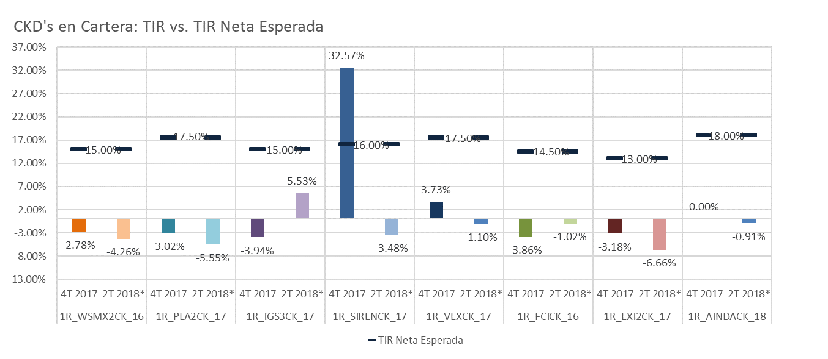
CKD’s: Comparación TIR: 2018
*Trimestre en curso: datos correspondientes al 29 de junio de 2018.

Slide 54
Cartera FANVIT
Renta Variable (10.8% del activo neto)
Instrumento | Vencimiento | Valor Razonable | Valor de Mercado (mdp) | % del Portafolio
1B_MEXRISK_ISHRS |  | 21.99 | 330.40 | 0.2%
2_CEMEX_09 | 28-11-19 | 7744.21 | 547.94 | 0.4%
1I_HEZU_* |  | 591.92 | 1,950.48 | 1.4%
1I_DXJ_* |  | 1062.93 | 2,296.83 | 1.7%
1I_IVV_* |  | 5376.68 | 2,120.51 | 1.5%
1I_XLF_* |  | 523.59 | 258.29 | 0.2%
1I_QQQ_* |  | 3379.99 | 371.80 | 0.3%
1I_SX7EEX_N |  | 252.64 | 27.54 | 0.0%
1I_SHV_* |  | 2174.70 | 2,491.11 | 1.8%
1I_USMV_* |  | 1046.78 | 1,186.66 | 0.9%
1I_XLP_* |  | 1014.69 | 397.76 | 0.3%
1I_XLU_* |  | 1023.15 | 419.49 | 0.3%
1I_XMX_* |  | 578.93 | 636.82 | 0.5%
1I_XLB_* |  | 1143.47 | 360.19 | 0.3%
1I_XLI_* |  | 1410.48 | 141.05 | 0.1%
1I_XLK_* |  | 1367.95 | 383.03 | 0.3%
J_BACOMER_S5108 | 23-11-18 | 99.03 | 168.35 | 0.1%
J_BSAN_S00626 | 12-07-18 | 102.46 | 128.08 | 0.1%
J_BSAN_S00654 | 30-08-18 | 106.00 | 132.50 | 0.1%
J_BSAN_S00680 | 20-09-18 | 104.62 | 104.62 | 0.1%
J_BSAN_S00684 | 27-09-18 | 109.20 | 136.50 | 0.1%
J_BSAN_S00706 | 19-10-18 | 116.67 | 175.00 | 0.1%
J_BSAN_S00727 | 14-11-19 | 90.72 | 158.76 | 0.1%
CHD_BACOMER_7873220 | 29-06-18 | 19.69 | 4.20 | 0.0%
Datos al 30 de junio de 2018

Slide 55
Cartera FANVIT
Estructurados y Fibras (3.3% del activo neto)
Instrumento | Vencimiento | Valor Razonable | Valor de Mercado (mdp) | % del Portafolio
1R_WSMX2CK_16 | 18-12-26 | 67155.23 | 100.73 | 0.1%
1R_AINDACK_18 | 09-03-33 | 99.73 | 59.84 | 0.0%
1R_EXI2CK_17 | 28-05-32 | 93.42 | 56.05 | 0.0%
1R_IGS3CK_17 | 10-05-27 | 36.97 | 92.24 | 0.1%
1R_SIRENCK_17 | 18-05-27 | 1113.54 | 108.48 | 0.1%
1R_PLA2CK_17 | 04-05-27 | 93.63 | 37.45 | 0.0%
1R_VEXCK_17 | 09-09-27 | 99.11 | 59.47 | 0.0%
1R_FCICK_16 | 02-08-29 | 41345.88 | 176.46 | 0.1%
CF_FIBRAMQ_12 |  | 19.69 | 526.70 | 0.4%
CF_FIBRAHD_15 |  | 8.67 | 2.84 | 0.0%
CF_FMTY_14 |  | 11.90 | 391.74 | 0.3%
CF_FUNO_11 |  | 28.84 | 766.21 | 0.6%
CF_FIBRAPL_14 |  | 36.63 | 423.04 | 0.3%
FF_INFRAEX_18 |  | 18.50 | 150.00 | 0.1%
CF_EDUCA_18 |  | 20.00 | 300.00 | 0.2%
FE_FCFE_18 |  | 17.43 | 212.06 | 0.2%
CF_TERRA_13 |  | 27.08 | 1,062.98 | 0.8%
Datos al 30 de junio de 2018

Slide 56
Cartera FANVIT
Deuda Corporativa (4.7% del activo neto)
Instrumento | Vencimiento | Valor Razonable | Valor de Mercado (mdp) | % del Portafolio
90_CBPF_48 | 26/09/1947 | 103.25 | 325.76 | 0.20%
90_PAMMCB_14U | 31/03/1944 | 602.84 | 942.37 | 0.70%
91_GHOCB_14 | 30/07/2029 | 90.28 | 325.01 | 0.20%
91_CAMSCB_13U | 29/12/1937 | 600.81 | 362.86 | 0.30%
91_PSBCB_12U | 28/05/1932 | 428.56 | 209.99 | 0.20%
91_DOIXCB_15 | 20/11/2028 | 78.1 | 156.21 | 0.10%
91_HERDEZ_13 | 03/11/2023 | 95.62 | 132.79 | 0.10%
91_INCARSO_15 | 07/08/2025 | 96.53 | 57.92 | 0.00%
91_RCO_14 | 12/08/1930 | 100.95 | 50.47 | 0.00%
91_RCENTRO_17 | 08/12/2023 | 100.08 | 29.46 | 0.00%
91_GASN_15 | 03/07/2025 | 95.81 | 162.56 | 0.10%
91_TELMEX_07 | 16/03/1937 | 91.08 | 381.48 | 0.30%
91_OSM_15 | 23/07/2025 | 95.36 | 882.68 | 0.60%
91_PASACB_11 | 30/04/1932 | 119.37 | 632.67 | 0.50%
91_PROIN_10-2 | 28/08/1930 | 88.62 | 333.99 | 0.20%
91_AERMXCB_15 | 15/09/2020 | 91.02 | 234.92 | 0.20%
91_KOF_13 | 12/05/2023 | 87.91 | 276.76 | 0.20%
91_SOFINBU_15 | 26/07/2018 | 100.02 | 203.76 | 0.10%
91_TLEVISA_15 | 02/05/2022 | 99.07 | 476.52 | 0.30%
91_TLEVISA_14 | 01/04/2021 | 98.92 | 112.36 | 0.10%
91_OMA_14 | 07/06/2021 | 95.48 | 38.55 | 0.00%
91_DAIMLER_17 | 24/05/2019 | 100.28 | 48.13 | 0.00%
94_BACOMER_07U | 09/07/2026 | 608.05 | 397.82 | 0.30%
94_SCOTIAB_17 | 05/03/2020 | 100.4 | 52.67 | 0.00%
Datos al 30 de junio de 2018

Slide 57
Cartera FANVIT
Deuda Corporativa (7.3% del activo neto)
Instrumento | Vencimiento | Valor Razonable | Valor de Mercado (mdp) | % del Portafolio
D2_AMXL771_181236 | 18/12/1936 | 91163.07 | 53.06 | 0.00%
D2_REDC933_280610 | 10/06/2028 | 9699.32 | 193.99 | 0.10%
95_CFE_10-2 | 20/11/2020 | 99.45 | 465.99 | 0.30%
95_CFE_13-2 | 03/11/2023 | 97.19 | 417.92 | 0.30%
95_CFE_14-2 | 25/11/2025 | 93.74 | 489.44 | 0.40%
95_CFE_17 | 23/12/2027 | 99.72 | 498.58 | 0.40%
95_CFECB_12 | 18/08/1942 | 75.54 | 1044.67 | 0.80%
95_FOVISCB_18U | 01/07/1947 | 586.03 | 388.58 | 0.30%
95_PEMEX_13-2 | 12/09/2024 | 90.76 | 132.08 | 0.10%
95_PEMEX_14 | 19/11/2020 | 100.44 | 736.97 | 0.50%
95_PEMEX_14-2 | 12/11/2026 | 88.02 | 626.31 | 0.50%
95_FEFA_17-4 | 23/06/2020 | 100.19 | 27.55 | 0.00%
95_FEFA_15-5 | 22/08/2025 | 96.4 | 578.41 | 0.40%
95_CIENCB_15 | 10/01/1939 | 97.6 | 1743.91 | 1.30%
95_PEMEX_10U | 27/01/2020 | 607.24 | 13.46 | 0.00%
95_PEMEX_09U | 05/12/2019 | 560.51 | 354.15 | 0.30%
95_TFOVICB_15U | 27/01/1945 | 440.38 | 540.49 | 0.40%
95_TFOVIS_12-3U | 27/06/1942 | 236.28 | 42.07 | 0.00%
95_TFOVIS_13-2U | 27/07/1943 | 242.13 | 92.27 | 0.10%
95_TFOVIS_14-3U | 27/09/1944 | 373.18 | 37.32 | 0.00%
95_TFOVICB_16U | 30/11/1945 | 480.9 | 439.03 | 0.30%
95_FOVISCB_17U | 31/12/1946 | 531.61 | 460.65 | 0.30%
95_FOVISCB_17-2U | 28/12/1946 | 557.68 | 285.35 | 0.20%
95_IFCOTCB_17 | 15/07/2021 | 100.99 | 279.47 | 0.20%
95_CFECB_09-2U | 13/09/2024 | 267.23 | 146.49 | 0.10%
Datos al 30 de junio de 2018

Slide 58
Cartera FANVIT
Deuda Gubernamental y Corporativa (16.3% del activo neto)
Instrumento | Vencimiento | Valor Razonable | Valor de Mercado (mdp) | % del Portafolio
I_BANOBRA_18274 | 05/07/2018 | 1 | 2003.04 | 1.50%
I_SHF_18274 | 05/07/2018 | 1 | 2502.51 | 1.80%
CD_SHF_17-2 | 25/07/2022 | 100.61 | 503.03 | 0.40%
CD_BANOB_14-2 | 15/11/2024 | 91.21 | 544.38 | 0.40%
CD_BANOB_17-2X | 26/08/2024 | 98.46 | 492.29 | 0.40%
CD_BANOB_18 | 12/02/2021 | 100.5 | 419.94 | 0.30%
CD_BACMEXT_17 | 23/06/2020 | 100.14 | 57.08 | 0.00%
CD_BACMEXT_17-2 | 18/06/2024 | 96.86 | 484.28 | 0.40%
CD_BACMEXT_18 | 25/05/2021 | 100.06 | 500.32 | 0.40%
CD_NAFF_240308 | 08/03/2024 | 94.64 | 1514.25 | 1.10%
CD_NAFF_16V | 01/09/2023 | 93.64 | 140.46 | 0.10%
CD_NAFR_17S | 15/07/2022 | 100.14 | 395.02 | 0.30%
CD_NAFF_260925 | 25/09/2026 | 89.83 | 955.86 | 0.70%
CD_NAFF_250307 | 07/03/2025 | 91.8 | 642.6 | 0.50%
JE_AMX_0624 | 09/12/2024 | 9378.37 | 335.98 | 0.20%
JE_AMX_1122 | 05/12/2022 | 9334.36 | 376.5 | 0.30%
JE_TLEVISA_0443 | 14/05/1943 | 7758.45 | 164.94 | 0.10%
M_BONOS_231207 | 07/12/2023 | 101.79 | 828.57 | 0.60%
M_BONOS_241205 | 05/12/2024 | 112.69 | 1546.24 | 1.10%
M_BONOS_260305 | 05/03/2026 | 91.06 | 1739.2 | 1.30%
M_BONOS_270603 | 03/06/2027 | 99.73 | 1678.44 | 1.20%
M_BONOS_290531 | 31/05/2029 | 107.01 | 1936.84 | 1.40%
M_BONOS_310529 | 29/05/1931 | 101.38 | 1867.92 | 1.40%
M_BONOS_341123 | 23/11/1934 | 101.34 | 562.46 | 0.40%
Datos al 30 de junio de 2018

Slide 59
Cartera FANVIT
Deuda Gubernamental (34.9% del activo neto)
Instrumento | Vencimiento | Valor Razonable | Valor de Mercado (mdp) | % del Portafolio
S_UDIBONO_190613 | 13/06/2019 | 603.54 | 7892.14 | 5.70%
S_UDIBONO_201210 | 10/12/2020 | 584.05 | 8810.84 | 6.40%
S_UDIBONO_220609 | 09/06/2022 | 562.76 | 4635.06 | 3.40%
S_UDIBONO_251204 | 04/12/2025 | 632.55 | 3249.26 | 2.40%
S_UDIBONO_281130 | 30/11/2028 | 615.79 | 3097.92 | 2.20%
S_UDIBONO_351122 | 22/11/1935 | 661.84 | 1725.59 | 1.30%
S_UDIBONO_401115 | 15/11/1940 | 626.02 | 2232.7 | 1.60%
S_UDIBONO_461108 | 08/11/1946 | 626.4 | 1360.9 | 1.00%
LD_BONDESD_191205 | 05/12/2019 | 100.04 | 1997.73 | 1.50%
LD_BONDESD_200130 | 30/01/2020 | 100.02 | 500.12 | 0.40%
LD_BONDESD_200402 | 02/04/2020 | 99.84 | 898.57 | 0.70%
LD_BONDESD_200528 | 28/05/2020 | 99.82 | 593.93 | 0.40%
LD_BONDESD_200730 | 30/07/2020 | 100.24 | 501.21 | 0.40%
LD_BONDESD_200924 | 24/09/2020 | 100.21 | 440.9 | 0.30%
LD_BONDESD_220908 | 08/09/2022 | 99.64 | 1992.73 | 1.40%
LD_BONDESD_221110 | 10/11/2022 | 99.43 | 497.16 | 0.40%
LD_BONDESD_230105 | 05/01/2023 | 99.42 | 2485.41 | 1.80%
LD_BONDESD_230504 | 04/05/2023 | 99.78 | 1496.74 | 1.10%
LD_BONDESD_201126 | 26/11/2020 | 100.03 | 1024.73 | 0.70%
LD_BONDESD_201224 | 24/12/2020 | 100.05 | 500.24 | 0.40%
LD_BONDESD_210121 | 21/01/2021 | 100.01 | 1000.13 | 0.70%
LD_BONDESD_210520 | 20/05/2021 | 99.79 | 997.87 | 0.70%
Datos al 30 de junio de 2018

Slide 60
Cartera FANVIT
Deuda Gubernamental y liquidez (22.4% del activo neto)
Instrumento | Vencimiento | Valor Razonable | Valor de Mercado (mdp) | % del Portafolio
LD_BONDESD_210722 | 22/07/2021 | 99.64 | 996.45 | 0.70%
LD_BONDESD_220113 | 13/01/2022 | 100.03 | 2268.17 | 1.60%
LD_BONDESD_220317 | 17/03/2022 | 99.88 | 1006.73 | 0.70%
LD_BONDESD_220512 | 12/05/2022 | 99.83 | 998.32 | 0.70%
LD_BONDESD_220714 | 14/07/2022 | 99.67 | 3488.28 | 2.50%
IM_BPAG28_190221 | 21/02/2019 | 100.26 | 802.05 | 0.60%
IM_BPAG28_190516 | 16/05/2019 | 100.23 | 173.73 | 0.10%
IM_BPAG28_190725 | 25/07/2019 | 99.91 | 999.1 | 0.70%
IM_BPAG28_191121 | 21/11/2019 | 100.31 | 1424.35 | 1.00%
IQ_BPAG91_210422 | 22/04/2021 | 101.04 | 801.22 | 0.60%
IQ_BPAG91_210826 | 26/08/2021 | 100.25 | 98.24 | 0.10%
IS_BPA182_191010 | 10/10/2019 | 101.54 | 304.37 | 0.20%
IS_BPA182_201022 | 22/10/2020 | 101.36 | 1520.37 | 1.10%
IS_BPA182_210311 | 11/03/2021 | 102.62 | 307.87 | 0.20%
IS_BPA182_210909 | 09/09/2021 | 102.68 | 718.79 | 0.50%
IS_BPA182_230309 | 09/03/2023 | 102.25 | 408.99 | 0.30%
IS_BPA182_240307 | 07/03/2024 | 102.43 | 3458.02 | 2.50%
REPO |  | 0 | 11486.42 | 8.30%
Datos al 30 de junio de 2018

Slide 61
Comité de Inversiones
Informe y estrategia del FANVIT
Subdirección General de Planeación y Finanzas
6 de julio de 2018
Elabora: Gerencia Sr. de Coordinación de Inversiones
Versión: 1

